Slide 1
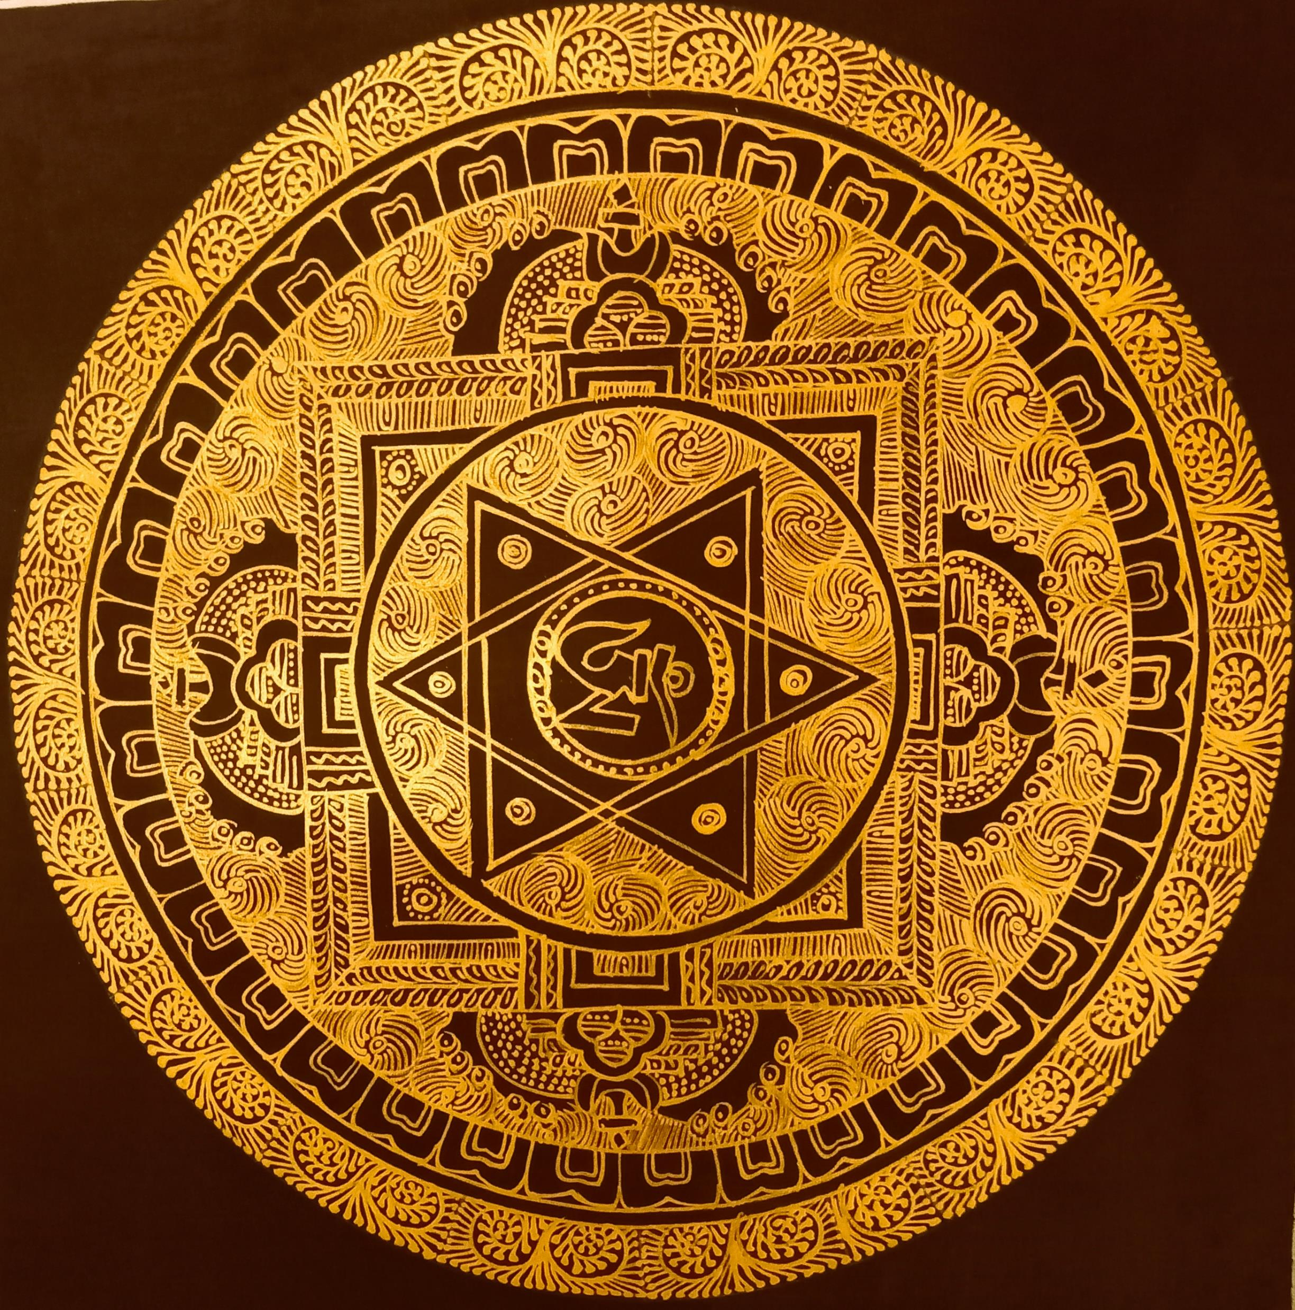
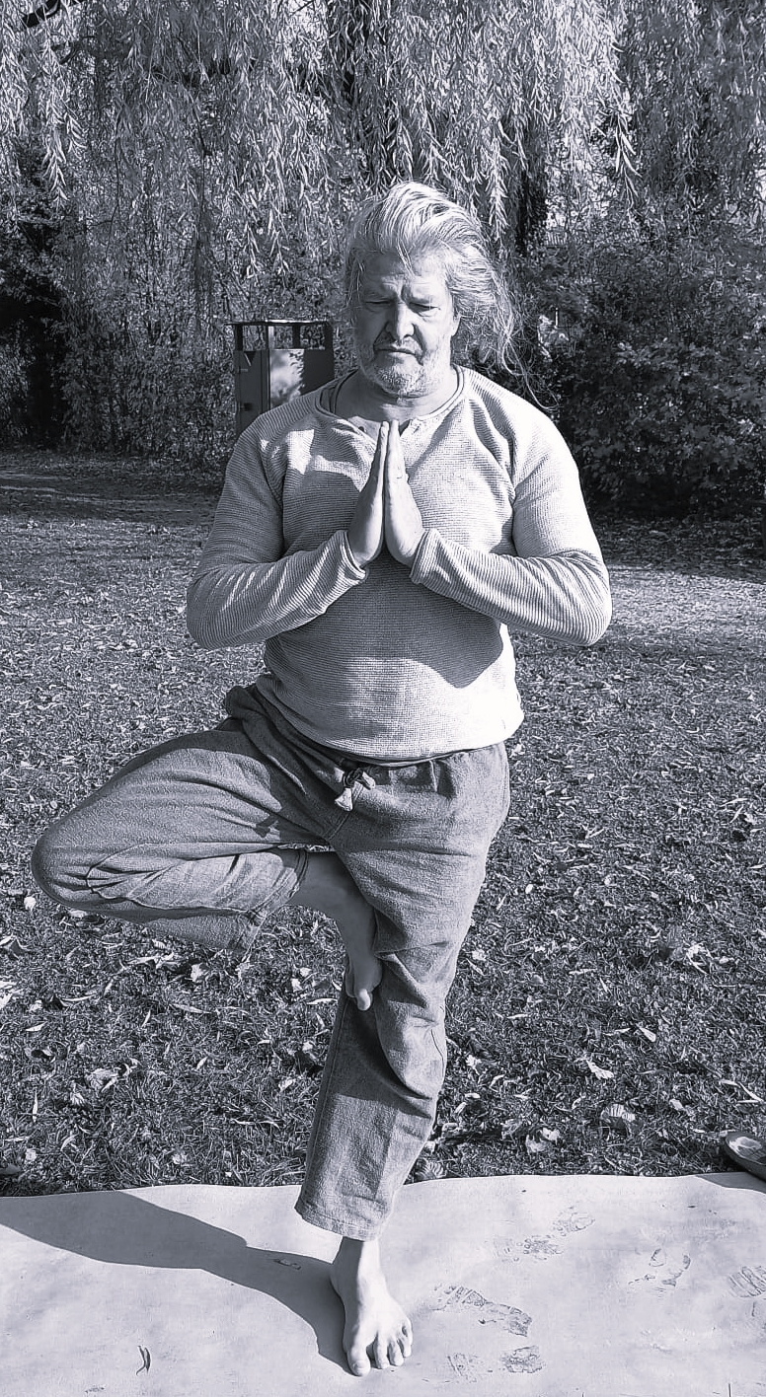
Yoga in Altmünster am Traunsee
योगश्चित्तवृत्तिनिरोधः
Jeden Mittwoch
Morgen Yoga 08:30 – ca 09:15
Yoga für ALLE 17:30 – ca 19:00
(alle Angebote nur mit Anmeldung)
mit Kristian Hochleitner-Specht
(zertifizierter Yoga-Lehrer)
Mehr
Information & Anmeldung
0660 7859646
www.türauf.at
In den Räumlichkeiten des Vereins „TürAuf“
yogaś-citta-vṛtti-nirodhaḥ
Schlossholzweg 14, 4813 Altmünster

